Slide 1
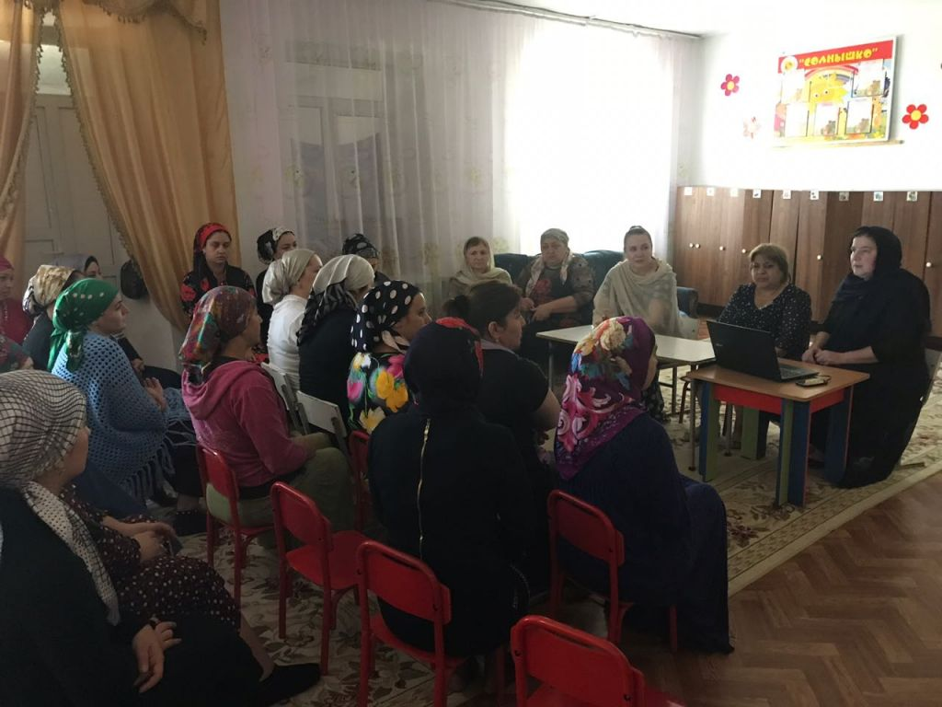
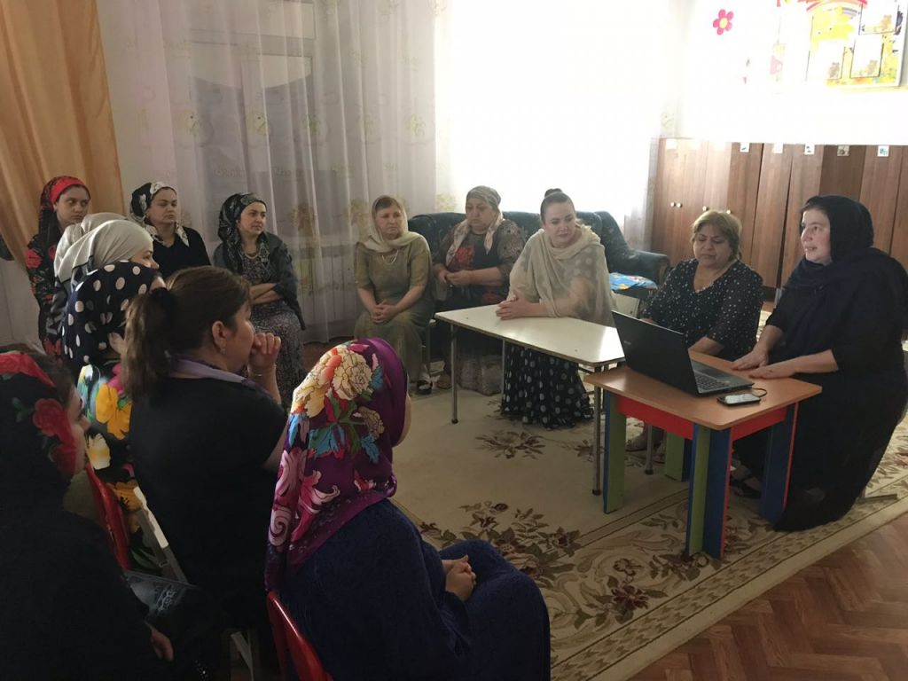
Взаимодействие с родителями
Родительская собрание:
Председатель – Салихова В.Ш.
Секретарь- БекмурзаеваГ.М.

Slide 2
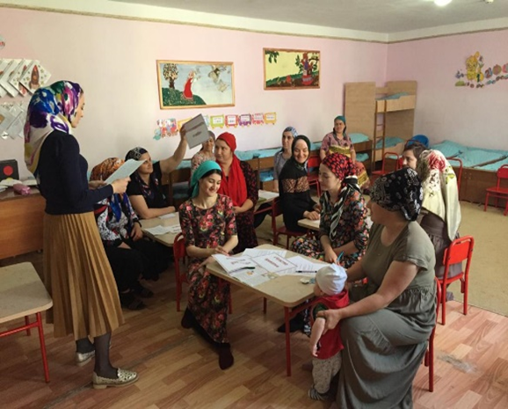
Анкета для родителей:
Психолог Б.Османовна

Slide 3
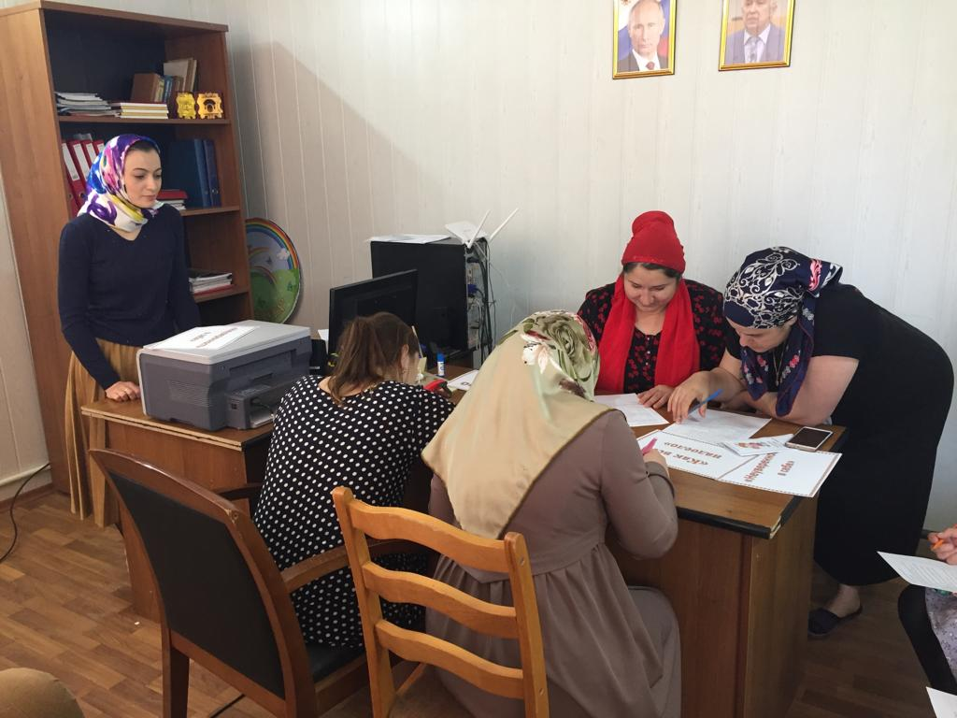
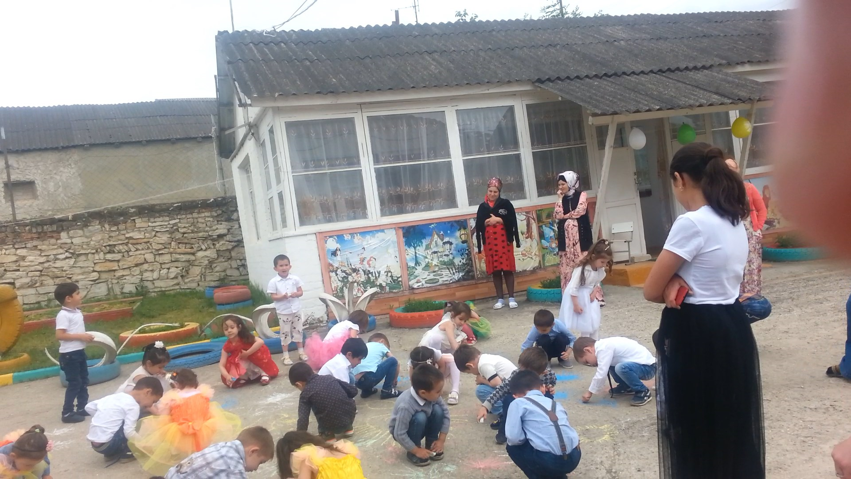

Slide 4
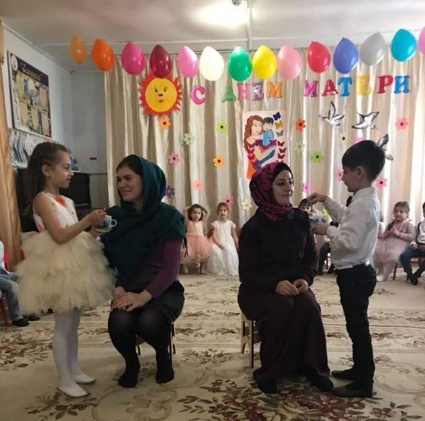

Slide 5
Заключение
Сотрудничество педагогов и родителей позволяет лучше узнать ребёнка, посмотреть на него с разных позиций, увидеть в разных ситуациях, а, следовательно, помочь в понимании его индивидуальных особенностей, развитии способностей ребёнка, в преодолении его негативных поступков и проявлений в поведении, формирование ценных жизненных ориентаций.

